Slide 1
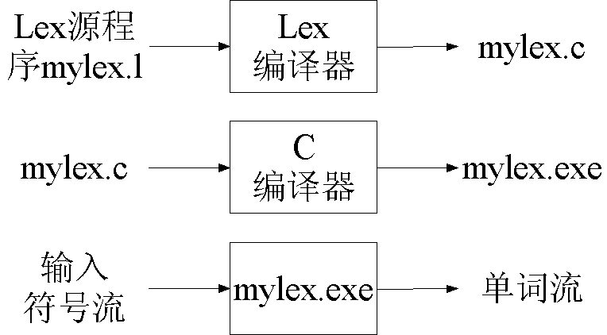
3.5 Lex
词法分析器自动生成工具

Slide 2
Lex程序结构
定义段：
%{
C语言代码
%}
定义
%%
规则段：词法规则
%%
用户子程序段

Slide 3
规则段形式
p₁ { action₁ } p₂ { action₂ } … p_{n} { action_{n} } p_{i}：模式——正规式 action_{i}：动作——C语言程序段——当字符流前缀与p_{i}匹配时（识别出对应单词的词素）该做什么动作

Slide 4
例3.12：超前搜索
r1/r2：r1必须后接r2的情况下才匹配
语句：IF(I, J) = 3 IF是数组名还是分支语句关键字？ IF (condition) THEN 语句… 分支语句：IF / \( .* \) {letter}

Slide 5
Lex中的整数
八进制
0713
十六进制
0x7f
十进制
99、0

Slide 6
Lex中的字符
\n——换行 \t——横向制表符
\v——纵向制表符 \b——退格
\r——回车 \f——换页
\a——报警 \\——‘\’
\ooo——ASCII码值为八进制数ooo的字符
\xhh——ASCII码值为十六进制数hh的字符
其他特殊字符
( ) + * ? { } [ ] . “ | ^ < > / $
\——转义符，放在特殊字符前，使其变为普通字符

Slide 7
字符集
[abc]：a | b | c
[a-z]：a | b | … | z
[+-]：+ | -
[a-zA-Z0-9_]：a | …| z | A | … | Z | 0 | … | 9 | _
[^abc]：除a、b、c之外的所有字符
[:alpha:]：大小写字母
[:digit:]：数字
[[:alpha:]_][[:alpha:]0-9_]*——标识符

Slide 8
正规式构造
|、连接、*、( )、+、?、字符集
.——[^\n]，匹配除回车外任意字符
指定重复次数
a{3, 5}——{aaa, aaaa, aaaaa}
a{3, }——{aaa, aaaa, aaaaa, aaaaaa, …}
a{3}——{aaa}

Slide 9
例1
%{int num_lines = 0, num_chars = 0;%}
%%
\n {++num_lines; ++num_chars;} . {++num_chars;}
%%
C语言代码
规则段

Slide 10
例1
子程序段
main(int argc, char *argv[]) { ++argv, --argc; /* skip over program name */ if ( argc > 0 ) yyin = fopen( argv[0], "r" ); else yyin = stdin; yylex(); printf( "# of lines = %d, # of chars = %d\n", num_lines, num_chars );
}
PG默认 输入文件
C语言标准输入

Slide 11
例1 C++版
%{
#include <fstream>
int num_lines = 0, num_chars = 0;
%}
/////////////////////////////////////////////////////////////////////////////
// declarations section
// lexical analyser name
%name count
%%

Slide 12
例1 C++版（续）
/////////////////////////////////////////////////////////////////////////////
// rules section
// place your Lex rules here
\n {++num_lines; ++num_chars;}
. {++num_chars;}
%%

Slide 13
例1 C++版（续）
int main(int argc, char *argv[])
{
int n = 1;
count lexer;
if (lexer.yycreate()) {
if (argc > 1)
lexer.yyin = new std::ifstream("a.txt");
if (!lexer.yyin->fail()) {
n = lexer.yylex();
}
n = lexer.yylex();
cout << num_lines << " " << num_chars << endl;
}
return n;
}
变为Lexer的成员

Slide 14
例2
C语言代码
%{ #include <stdio.h> %}
WS [ \t\n]*
%%
[0123456789]+ printf("NUMBER\n");
[a-zA-Z][a-zA-Z0-9]* printf("WORD\n");
{WS} /* do nothing */
. printf(“UNKNOWN\n“);
定义段
规则段
返回

Slide 15
例2
子程序段
%%
main(int argc, char *argv[])
{
++argv, --argc; if ( argc > 0 ) yyin = fopen( argv[0], "r" );
else yyin = stdin;
yylex();
}

